Slide 11
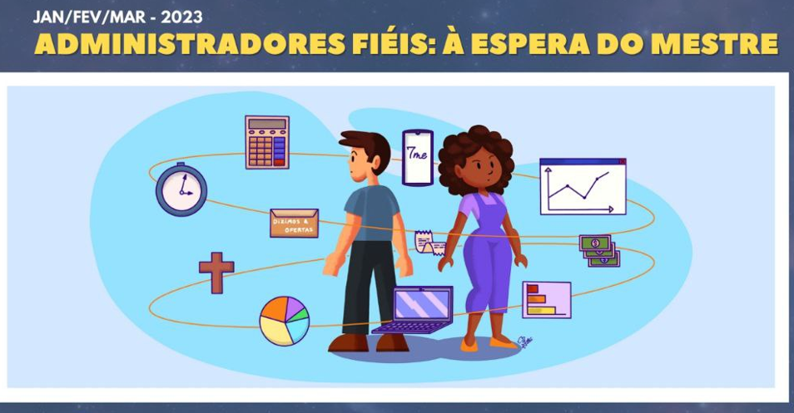
Canal no Telegran - https://t.me/Info_licao
1º TRIMESTRE DE 2023

